Slide 1
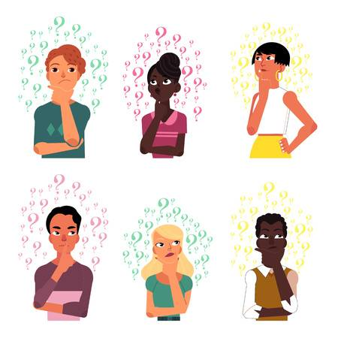
¿Cuál es el recuerdo más amoroso que tienes de tu infancia y/o Adolescencia?

Slide 2
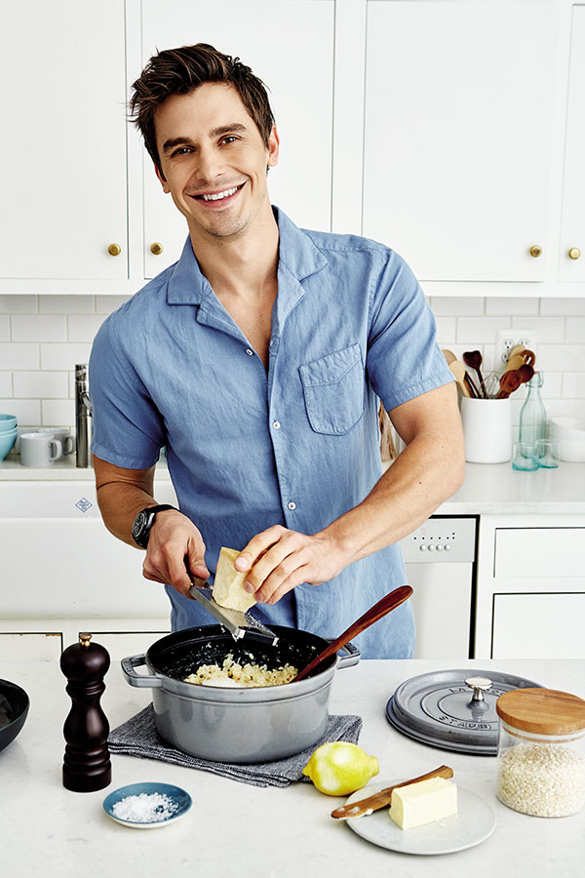
Antoni Porowski Reconocido Chef canadiense
“Mamá no estaba mucho en casa y cuando tenía tiempo para nosotros siempre nos llevaba a restaurantes a cenar para compensar la ausencia.
Sin embargo, mis recuerdos más amorosos de ella, están relacionados a cuando preparaba espaguetis con leche, era su plato de cuando no había dinero y no estábamos bien en familia, lo hacía para conversar y darnos amor.
Y esa relación amorosa de mamá con los alimentos es lo que me hizo un chef que cree que no se trata solo de crear platos maravillosos sino de hacer platos amorosos.”

Slide 3
Amar y proteger: SuperPoderes familiares
Caja de herramientas para fortalecer el vínculo, el afecto y el monitoreo parental de las familias en el entorno educativo

Slide 4
El concepto: Superpoderes
El reconocimiento y mirada de las niñas, niños y adolescentes de sus familiares como seres excepcionales y modelos a seguir.
El vínculo, el afecto y el monitoreo como habilidades de las familias que requieren ser potenciadas y activadas.
Narrativa cercana para ofrecer recursos técnicos y prácticos para que las familias aumenten sus competencias parentales.
Cuando se activan y potencian las competencias parentales se contribuye al desarrollo emocional de las niñas, niños y adolescentes.

Slide 5
Cartilla:
Reconoce tus SuperPoderes para Amar y Proteger
Plegable: Recomendaciones para orientadores escolares
Cartilla:
Activa tus SuperPoderes para Amar y Proteger
Fichero con actividades para las familias: Experimentando con los SuperPoderes

Slide 6
Sentidos
Presentación de las competencias parentales como factores protectores.
Presentación del vínculo, afecto y monitoreo como SuperPoderes.
Presentación
Concepto caja de herramientas, estructura, objetivos.
SuperPoderes en situaciones de cambio familiar.
Contextos
Presentación de contextos normativos (estándares internacionales) y enfoques dando prelación a las intersecciones que se dan entre la prevención del consumo, la infancia y adolescencia en el sector educativo.
Infografías, cuadros de diálogo entre personajes de la Alianza Familia-Escuela.

Slide 7
SuperPoderes para Amar
SuperPoderes para Proteger

Slide 8
Descripción de caja de herramientas.
Presentación
Recomendaciones
Orientaciones para usar en talleres, reuniones, trabajo en casa.
Planeador
Herramienta para planear el uso de la caja de herramientas en el siguiente año escolar.

Slide 9
Recomendaciones, consejos, preguntas-respuestas, sugerencias, para que las familias implementen ejemplificando a través de una situación en la vida cotidiana.
Consejos SuperPoderosos
SuperPoderes en Mundos Paralelos
Biblioteca de producciones audiovisuales, escritas, sonoras, que las familias pueden consultar para profundizar.
Curso de vida
Primera infancia, Infancia y adolescencia.

Slide 10
Recursos tipo: actividades, juegos, experiencias para desarrollar en los diferentes entornos en los que se desarrolla la vida familiar.
Fichero
Curso de vida
Primera infancia, Infancia y adolescencia.

Slide 11
Jornadas de sensibilización y formación
Manejo de emociones
Cuidado y autocuidado
Caja de herramientas: Amar y Proteger: SuperPoderes Familiares.

Slide 12
Habilidades y competencias parentales fortalecidas
Hijas e hijos amados, protegidos con desarrollo emocional potenciado, felices y tejiendo grandes recuerdos con sus familias
SuperPoderes activados

